Slide 1
실험 3. 마이크로프로세서로 LED 움직이기

Slide 2
I/O 핀 설정

Slide 3
I/O 설정과 관련된 명령어
TRISA, TRISC
W-REG. 의 값으로 I/O PORTA, PORTC의 각 BIT를 INPUT PORT로 사용할 것인지 OUTPUT PORT로 사용할 것인지를 결정하는 특수용도 REGISTER
DATA BIT 위치의 값이 1 이면 INPUT PIN으로 선언
DATA BIT 위치의 값이 0 이면 OUTPUT PIN으로 선언
예) MOVLW B'00001111'
MOVWF TRISA ; PORTA의 BIT 4는 OUT, BIT3,2,1,0은 IN
; (PORTA는 8bit 전체가 존재하지 않고 bit4,3,2,1,0 만 존재함)
MOVLW B'11110000'
MOVWF TRISC ; PORTC의 BIT 7,6,5,4는 IN, BIT3,2,1,0은
; OUT단자로 사용

Slide 4
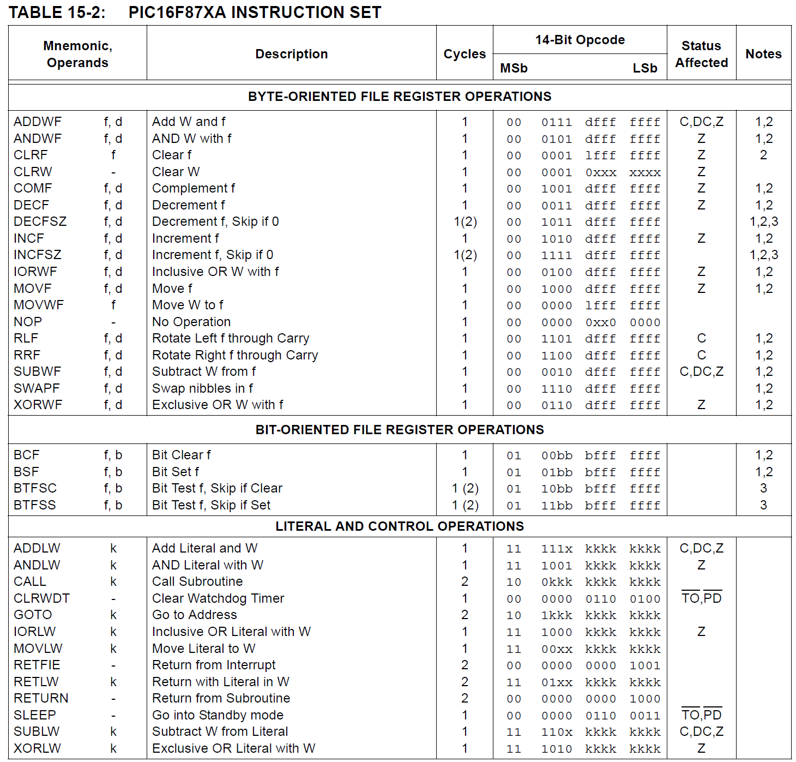

Slide 5
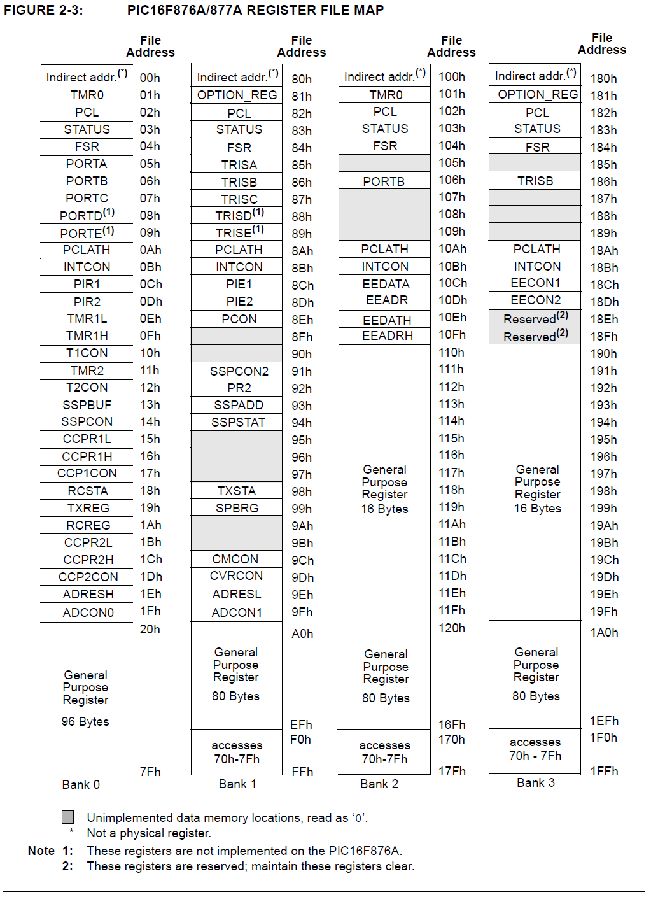

Slide 6
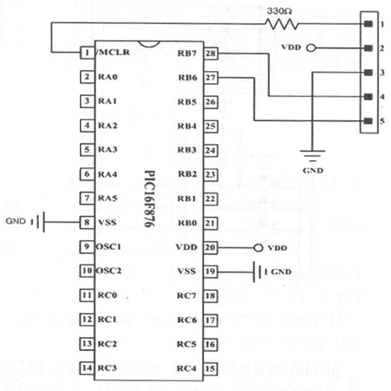
단순 I/O를 동작시키는 명령어
2번 핀에 1을 출력하기 위한 방법
MOVLW B’1’ MOVWF PORTA
MOVLW 1 IORWF PORTA, 1
BSF PORTA, 0
BSF 5, 0
입력 받기 위한 방법
MOVF PORTA, W
MOVF PORTA, 0

Slide 7
I/O 설정과 I/O를 동작시키는 완전한 명령어
예7) INCLUDE <PIC16F876A.INC>
BCF STATUS,RP1 ; BANK 1 선택
BSF STATUS,RP0
MOVLW B’00000111’
MOVWF ADCON1 ; PORTA를 DIGITAL I/O로 사용
MOVLW B'00000000'
MOVWF TRISA
MOVLW B'00001111'
MOVWF TRISB
BCF STATUS,RP1 ; BANK 0 선택
BCF STATUS,RP0
LOOP MOVLW 00H
MOVWF PORTA ; PORTA에 전부 ‘0’를 출력함
MOVLW 0FFH
MOVWF PORTB ; PORTB에 ‘1111????’를 출력함
; 선언 부분에서 bit7,6,5,4 만 출력으로 선언했기 때문임
GOTO LOOP

Slide 8
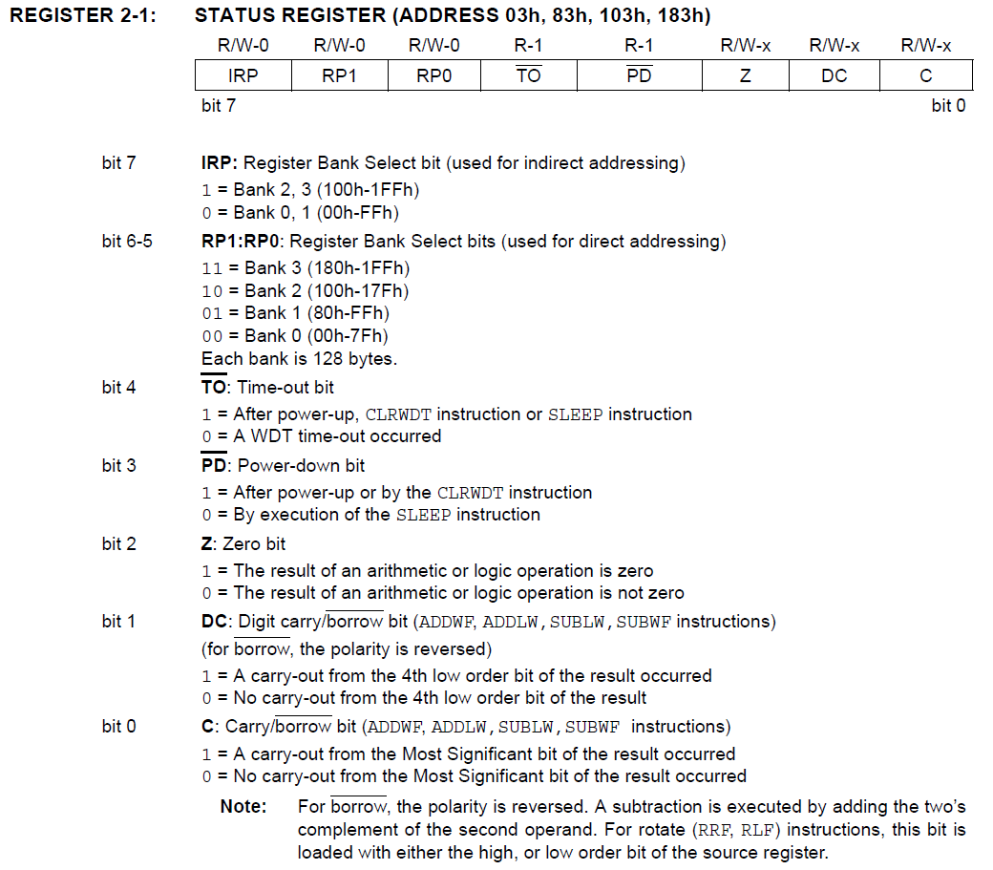

Slide 9
STATUS 레지스터에 영향을 미치는 명령어
비트 단위 파일 조작 명령어는 STATUS에 영향을 안 줌
BCF, BSF, BTFSC, BTFSS
‘C’ STATUS에 영향을 주는 명령어
ADDWF f, d : ADDLW k
SUBWF f, d : SUBLW k
RLF f, d : RRF f, d
‘Z’ STATUS에 영향을 주는 명령어
ADD, AND, CLR, COMF, DECF, INCF, IOR, MOVF, SUB, XOR

Slide 10
조건에 따라 분기(branch) 하는 명령어
상태를 확인하여 분기하도록 하는 명령어
BTFSC f, b
BTFSS f, b
연산 결과로 바로 분기하는 명령어
DECFSZ f, d
INCFSZ f, d

Slide 11
(예) REGISTER FILE 22H 번지의 내용이 00H 이면 XY 번지의 프로그램 을 수행하고 아니면 WZ번지의 프로그램을 수행하도록 하는 프로그램
(1)
MOVLW 00H
SUBWF 22H, W ; SUBWF 22H, 0
BTFSS STATUS, Z ; BTFSS 03H, 2 GOTO WZ
GOTO XY
(2)
MOVF 22H, F ; MOVF .34, 1
BTFSS STATUS, Z
GOTO WZ
GOTO XY

Slide 12
반복 루틴
어떤 프로그램을 100번 반복할 경우의 프로그램
MOVLW .100 MOVWF COUNT ; 100번을 확인하기 위한 변수
LP . ; 반복되는 program 영역
.
DECFSZ COUNT, F ; 변수를 감소시켜 가면서
GOTO LP ; zero가 아니면 여기로
. ; zero이면 next program 시작

Slide 13
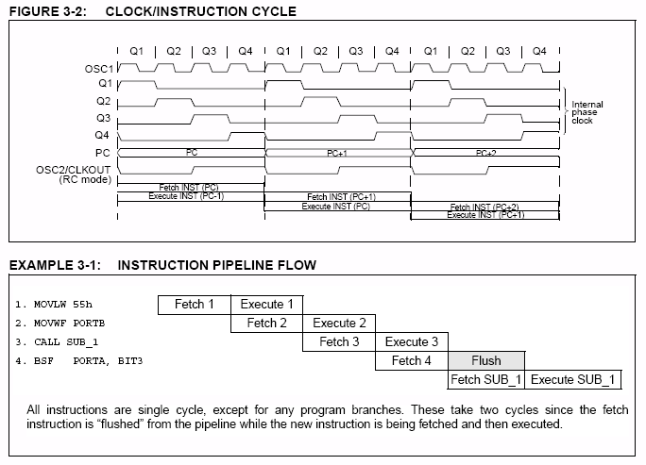
PIC16F876A의 클럭 및 명령어 사이클

Slide 14
시간지연을 만드는 부 프로그램
Delay 프로그램
* Clock 4MHz → 1명령어 수행시간(명령어 사이클) = 1/(1MHz) 초= 1μs
예) 100ms 지연 프로그램
DELAY ;(반복수행 수)x(명령어사이클 수)
MOVLW .125 ; 1x1
MOVWF DBUF1 ; 1x1
LP1 MOVLW .200 ; 125x1
MOVWF DBUF2 ; 125x1
LP2 NOP ; 200x125x1
DECFSZ DBUF2, F ; 200x124x1+124x1x2
GOTO LP2 ; 200x125x2
DECFSZ DBUF1, F ; 124x1+2
GOTO LP1 ; 125x2
RETURN ; 1x2
100678 μs ≈ 100ms = 0.1s

Slide 15
실험 3-1 (EX3-1.ASM)
RC7~RC0를 LED L8~L1에 연결
교재의 소스코드를 작성하고, 에러 수정
LED 8개가 순환되면서 ON, 한번은 OFF 됨을 확인

Slide 16
실험 3-2 (EX3-2.ASM)
RA 3, 2, 1, 0을 L12, 11, 10, 9에 연결하고 LED 12개가 순환되도록 프로그램을 변경하시오.
Hint: LED2 변수 추가, ‘RLF LED2, F’ 추가
LED2의 BIT4가 1이면 MAIN PROGRAM 초기로 이동 등

Slide 17
실험 3-3 (EX3-3.ASM) – 추가 실험
초기에 PORTC의 0번 비트에 연결된 LED에 불이 들어오도록 하고, 토글 스위치의 상태에 따라 아래와 같이 동작하도록 프로그램 하시오.
입력: 토글 스위치 1개 [PORTA 0번 비트]
토글 스위치 ON ➔ LED LEFT 로테이션
토글 스위치 OFF ➔ LED RIGHT 로테이션
출력: LED 8개 [PORTC]
* 주의: 토글스위치 방향 바뀜
위: 0V, OFF
아래: 5V, ON

